Slide 1

HMIS End User Training
Akuntansi - Kode Rekening

Slide 2
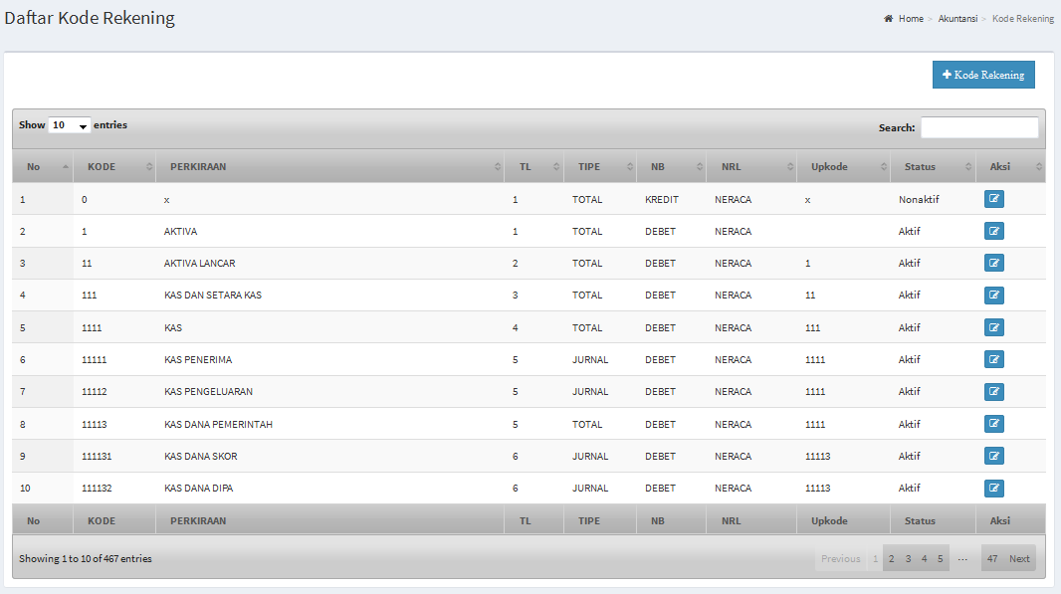
Melihat Daftar Kode Rekening
Menu : Akuntansi > Kode Rekening

Slide 3
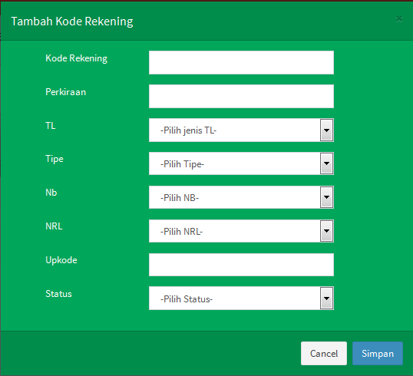
Tambah Kode Rekening
Menu : Akuntansi > Kode Rekening

Slide 4
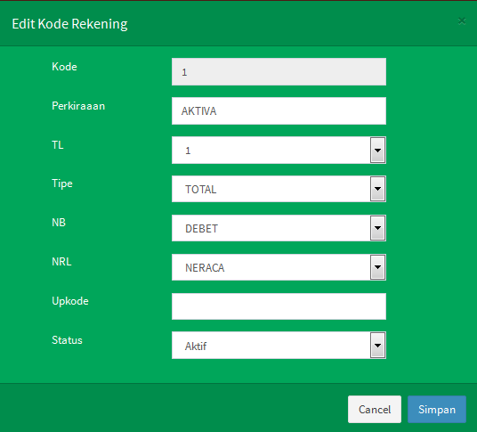
Edit Kode Rekening
Menu : Akuntansi > Kode Rekening

Slide 5

HMIS End User Training
Akuntansi - Kode Rekening

